Slide 1
Les peuples Autochtones et l’histoire des pensionnats
Semaine de la verité et de la reconciliation
2023

Slide 2
Questions pour reflechir:
Qui sont les peoples Autochtones qui habitent proche à vous?
Quelles sont certaines des valeurs des peuples autochtones près de chez vous (pensez aux valeurs familiales, économiques, environnementales, sociales, etc?
Pourquoi est-il important de se renseigner sur les pensionnats indiens ? Pour vous personnellement, pour votre travail, pour vous en tant que citoyen de diverses communautés ?
Quel était le pensionnat plus proche à vous?
Comment est-ce que les info à propos des pensionnats se connectent avec l’histoire que vous aviez déjà appris?
Que sont les impacts continus des pensionnats?

Slide 3
Ressources:
NCTR Residential School Interactive map: https://nctr.ca/map/.
A Knock at the Door: The Essential History of Residential Schools from the Truth and Reconciliation Commission of Canada
Five Little Indians (Michelle Good)
The Inconvenient Indian (Thomas King)
21 Things You May Not Know About the Indian Act (Bob Joseph)
We Were Children
Indian Horse
Kuper Island Podcast on CBC
Stolen: Surviving St. Michael’s podcast

Slide 4

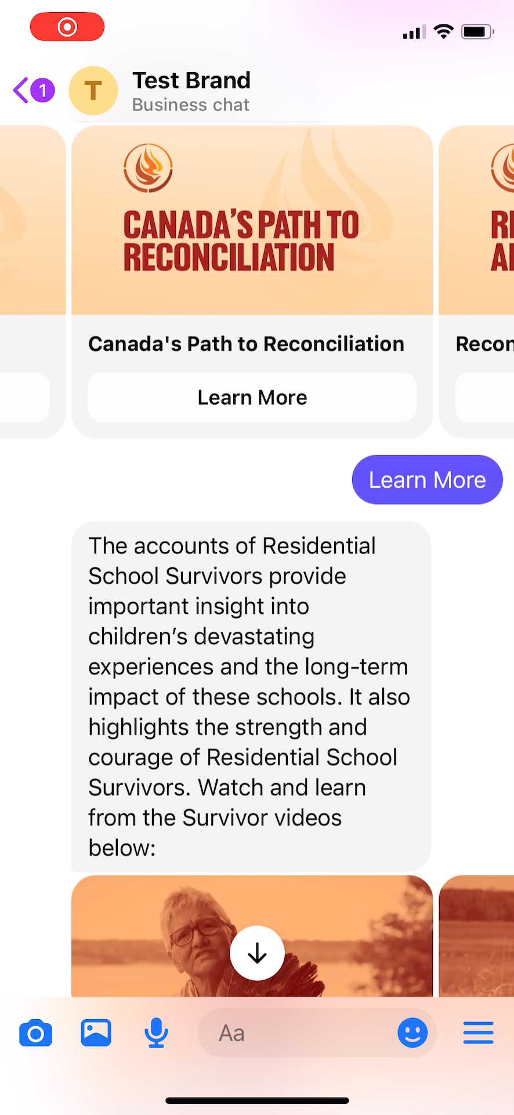


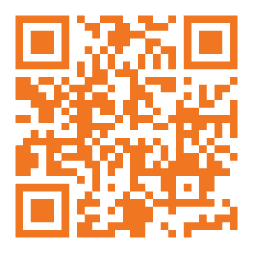
La réconciliation commence par l’éducation
Apprendre en plus à propos des pensionnats et le chemin vers la réconciliation au travers de notre expérience de Messagerie interactive.
Scannez le code QR maintenant!

Slide 5
Merci!
Pour accéder au site Web:
www.nctr.ca
Pour accéder les archives:
archives.nctr.ca
Poser une question à un archiviste :
NCTR@umanitoba.ca
Soumettre une démande pour un dossier:
NCTRrecords@umanitoba.ca
L’Unité d’éducation:
Kaila.Johnston@umanitoba.ca
Sandra.Bender@umanitoba.ca
Amber.Ali@umanitoba.ca
Tél.: 1-204-474-6069
Sans frais: 1-855-415-4534
Suivez notre page Facebook et nos autres médias sociaux

